Slide 1



Slide 2
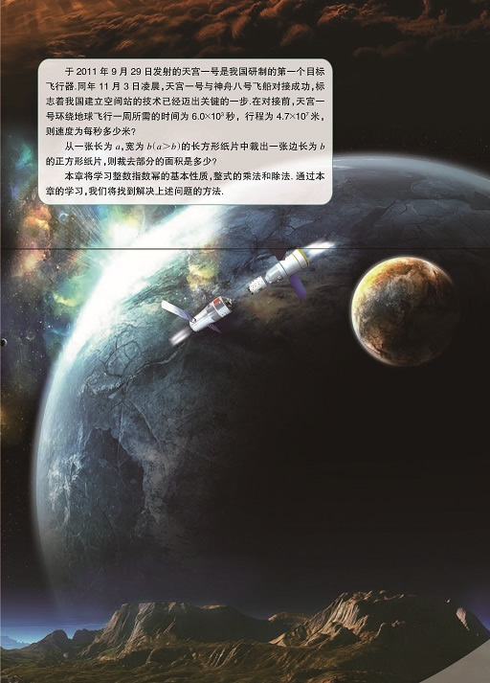
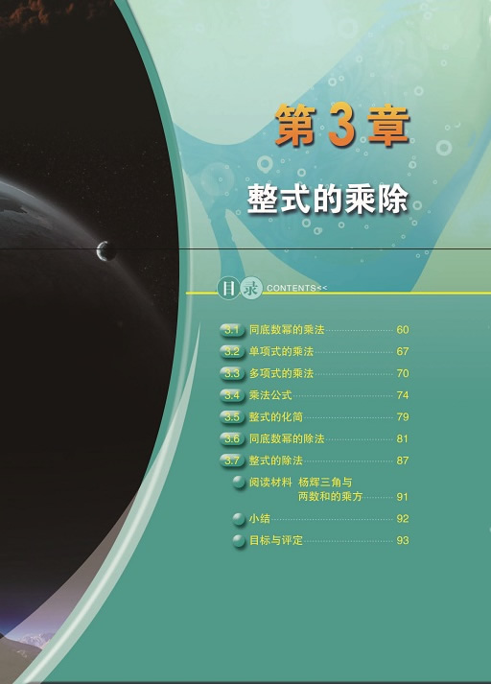

Slide 3
3.7整式的除法

Slide 4
教学目标：
1. 掌握单项式除以单项式的运算法则.
2． 掌握多项式除以单项式的运算法则．
3． 会进行单项式除以单项式、多项式除以单项式，以及简单的乘除混合运算．
重难点：
●本节教学的重点是单项式除以单项式的运算法则和多项式除以单项式的运算法则.
●理解单项式除以单项式的运算法则的导出过程是本节教学的难点．

Slide 5
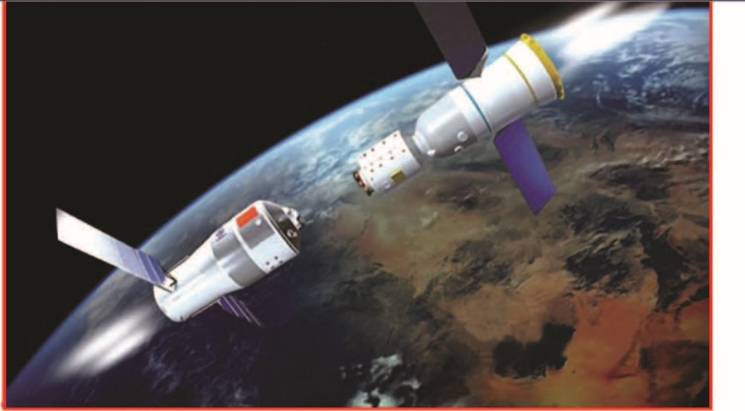
2011年11月3日，我国自行研制的第一个目标飞行器天宫一号和神舟八号飞船对接成功，标志着我国建立空间站的技术已经迈出了关键的一步.

Slide 6
本节中，我们将学习整式的除法，包括单项式除以单项式和多项式除以多项式.
我们前面学过的同底数幂相除是单项式相除的特殊情况.

Slide 7
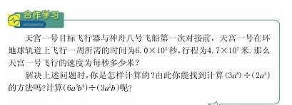
时间
路程
路程÷时间=速度

Slide 8
一般地，两个单项式相除，可以转化为系数与系数相除以及同底数相除.
我们有以下单项式除以单项式的法则：
单项式相除，把系数、同底数幂分别相除，作为商的因式，对于只在被除式里含有的字母，则连同它的指数作为商的一个因式.

Slide 9
先填空,再用适当的方法验证计算的正确性.
(1) (625+125+50)÷25
=( )÷( )+( )÷( )+( ) ÷( )=( ).
(2) (4a+6) ÷2=( )÷2+( )÷2=( ).
(3) (2a²-a)÷(-2a)
=( )÷(-2a)+( )÷(-2a)=( ).
625
25
125
25
50
25
32
4a
6
2a+3
-a
2a²
从上述第(2),(3) 题的计算中,你能归纳出多项式
除以单项式的运算方法吗?

Slide 10
多项式除以单项式,先把这个多项式的每一项除以这个单项式,再把所得的商相加.
我们有以下多项式除以单项式的法则：
(a+b+c)÷m=a÷m+b÷m+c÷m(m≠0).

